Slide 1
21장. 설계 사례 – 도서관리 시스템

Slide 2
설계 단계
1 시스템 아키텍처 설계
2 응용 아키텍처 설계
3 컴포넌트 설계

Slide 3
시스템 아키텍처 설계

Slide 4
시스템 아키텍처 설계
요구사항 특히 비기능적 요구사항을 바탕으로 적절한 분산 아키텍처와 노드 별 플랫폼을 설계
산출물 – 시스템 아키텍처 모델
  배치 다이어그램으로 표현

Slide 5
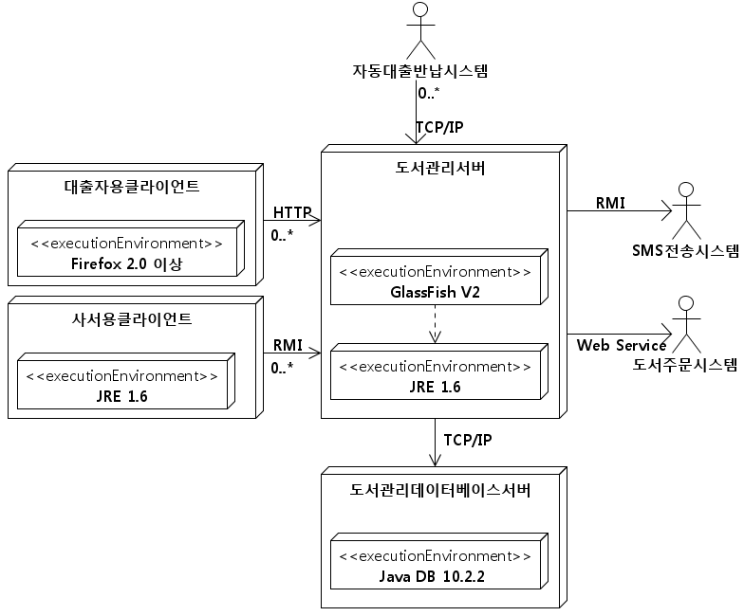
도서관리 시스템 - 시스템 아키텍처 모델

Slide 6
시스템 아키텍처 설계 – 기본 원칙의 적용

Slide 7
노드 이름은 제공되는 기능을 구체적으로 표현
노드의 이름만으로 해당 노드가 시스템 아키텍처상에서 어떤 기능과 어떤 역할을 하는 지를 판단할 수 있어야 한다
서버
웹 애플리케이션 서버
EJB 서버
서버PC
클라이언트
웹 브라우저
대출자PC
클라이언트
도서관리클라이언트
사서PC
데이터베이스
DB 서버

Slide 8
노드 간의 통신 경로는 시스템 수준에서의 통신 방법을 기술
노드간의 통신은 명시된 플랫폼에 의해서 지원되는 방법이 기술되어야 하며, 배치된 컴포넌트간의 기능적 인터페이스를 기술하지 않는다
BookBorrowMgt
PublicationSearch
SMSSI
BookOrderSI
BookOrder

Slide 9
플랫폼 소프트웨어는 구체적이고 명확하게 명시
특정 제품 또는 기술의 구체적으로 명시함으로써 컴포넌트가 배치되어 수행되는 환경을 명확하게 표현하는 것이 바람직하다
브라우저
웹 브라우저
EJB 서버
WebLogic
자바
JVM
DB
DBMS
Java DB
자바
JVM

Slide 10
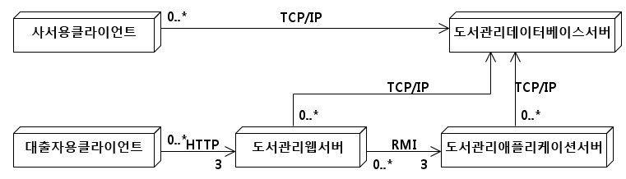
시스템 아키텍처 모델은 요구사항을 충족시킬 수 있어야 한다
시스템 아키텍처는 성능, 신뢰성, 가용성 등의 비기능적 요구사항에 많은 영향을 미친다
높은 성능을 위해서 직접 데이터베이스서버와 연결함
도서 검색의 경우 높은 성능을 위하여 직접 데이터베이스서버와 연결함
높은 가용성을 위해서 3대 웹서버와 연결을 시도함
높은 가용성을 위해서 3대 애플리케이션서버와 연결을 시도함

Slide 11
응용 아키텍처 설계

Slide 12
산출물
논리적 아키텍처 모델
설계 유스케이스 실현 모델
물리적 컴포넌트 모델
물리적 컴포넌트 배치 모델

Slide 13
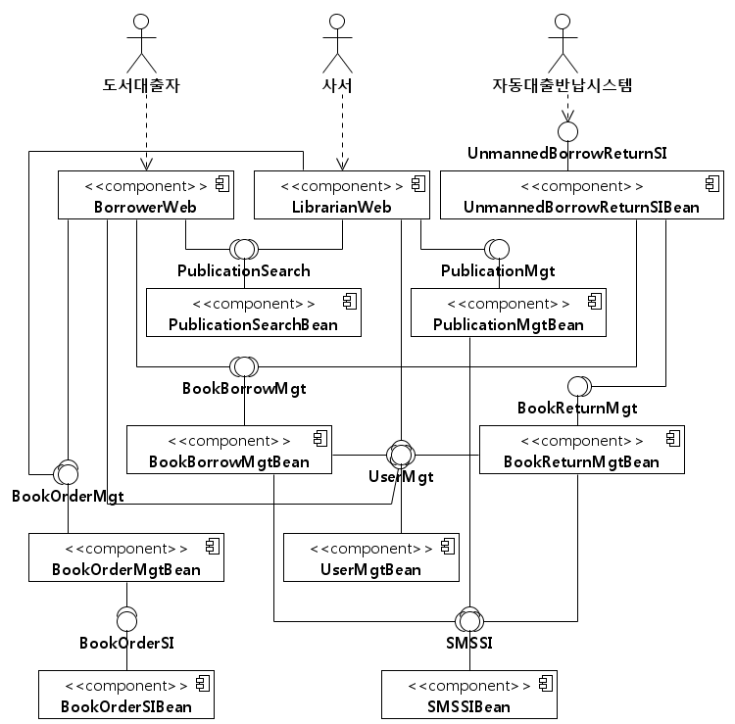
논리적 아키텍처 모델
컴포넌트
인터페이스
컴포넌트와 인터페이스간의 실현관계
컴포넌트와 인터페이스간의 의존관계

Slide 14
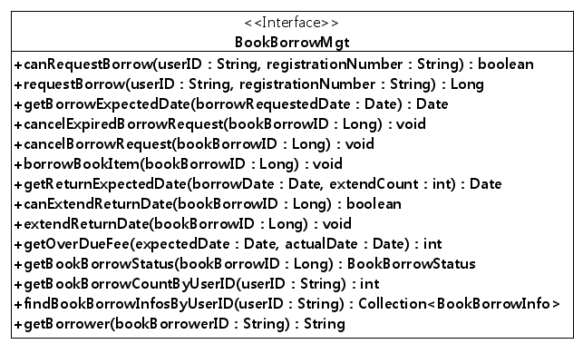
논리적 아키텍처 모델
인터페이스 명세 - BookBorrowMgt

Slide 15
public interface BookBorrowMgt {
boolean canRequestBorrow(String userID, String registrationNumber) throws UnknownUserIDException, UnknownBookIDException,
TooManyBorrowRequestedException, OverdueFeeNotPaidException ;
Long requestBorrow(String userID, String registrationNumber) throws
UnknownUserIDException, UnknownBookIDException,
TooManyBorrowRequestedException ;
Date getBorrowExpectedDate(Date borrowRequestedDate);
void cancelExpiredBorrowRequest(Long bookBorrowID) throws
UnknownBookBorrowIDException;
void cancelBorrowRequest(Long bookBorrowID) throws
UnknownBookBorrowIDException ;
void borrowBookItem(Long bookBorrowID) throws
UnknownBookBorrowIDException;
Date getReturnExpectedDate(Date borrowDate, int extendCount);
boolean canExtendReturnDate(Long bookBorrowID) throws
UnknownBookBorrowIDException, TooManyReturnExtensionException ;
void extendReturnDate(Long bookBorrowID) throws
UnknownBookBorrowIDException, TooManyReturnExtensionException ;
int getOverDueFee(Date expectedDate, Date actualDate);
BookBorrowStatus getBookBorrowStatus(Long bookBorrowID) throws
UnknownBookBorrowIDException ;
int getBookBorrowCountByUserID(String userID) throws UnknownUserIDException;
Collection<BookBorrowInfo> findBookBorrowInfosByUserID(String userID) throws
UnknownUserIDException;
}

Slide 16
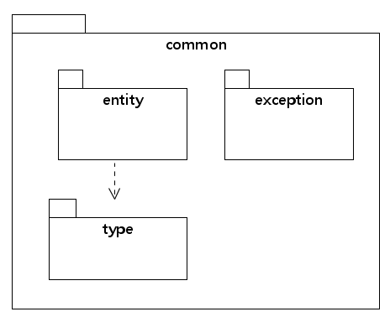
논리적 아키텍처 모델
패키지
컴포넌트 및 인터페이스들이 공유하는 클래스들을 정의

Slide 17
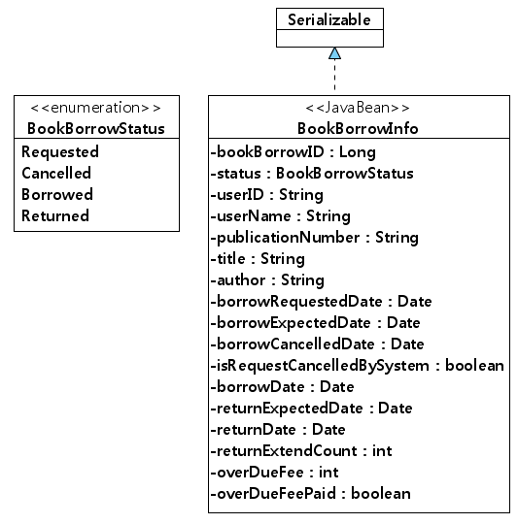
논리적 아키텍처 모델
common:type 패키지

Slide 18
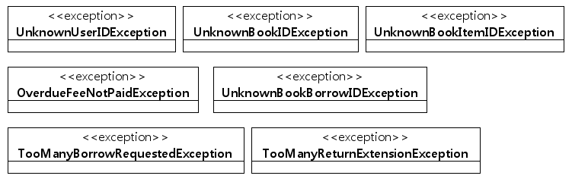
논리적 아키텍처 모델
common::exception 패키지

Slide 19
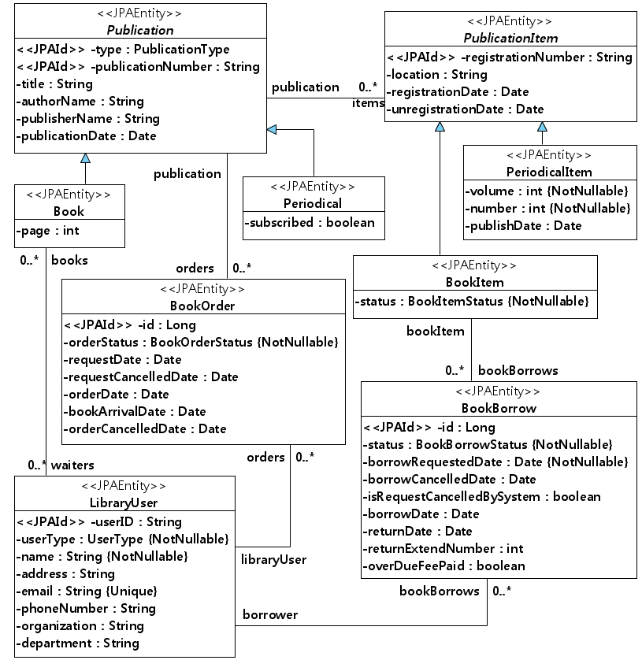
논리적 아키텍처 모델
common::entity 패키지

Slide 20
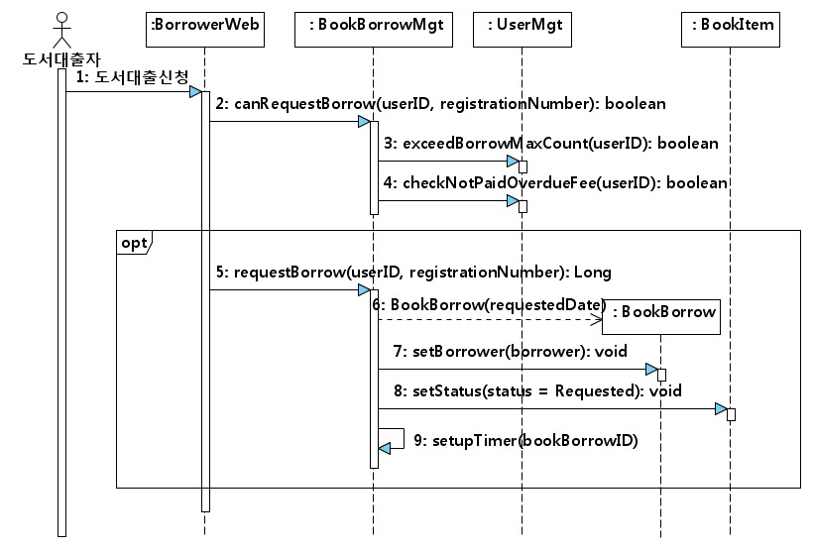
설계 유스케이스 실현 모델
도서대출신청 유스케이스

Slide 21
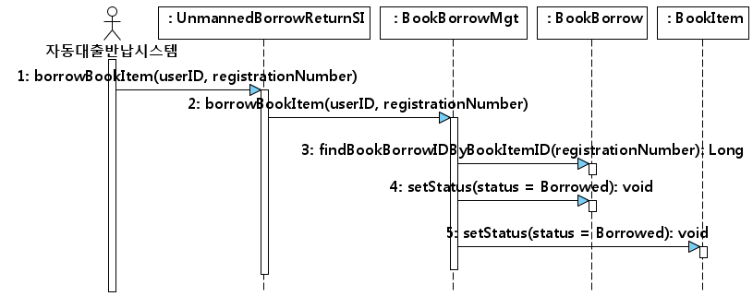
설계 유스케이스 실현 모델
도서대출 유스케이스

Slide 22
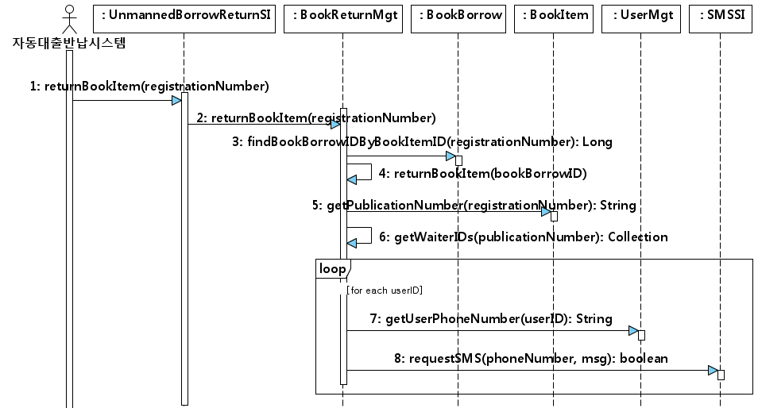
설계 유스케이스 실현 모델
도서반납 유스케이스

Slide 23






물리적 컴포넌트 모델

Slide 24
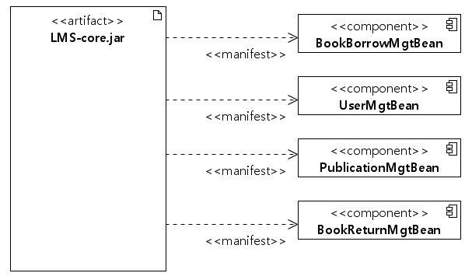
물리적 컴포넌트 모델
물리적 컴포넌트
LMS-core.jar 물리적 컴포넌트는 4개의 논리적 컴포넌트를 구현함

Slide 25
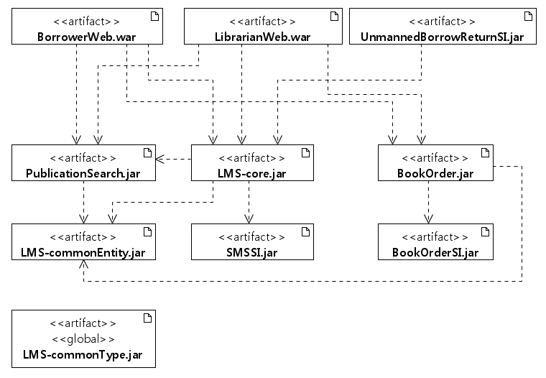
물리적 컴포넌트 모델
물리적 컴포넌트, 물리적 컴포넌트간의 의존 관계
LMS-commonType.jar는 모든 컴포넌트가 이용하므로 <<global>>로 표현함

Slide 26
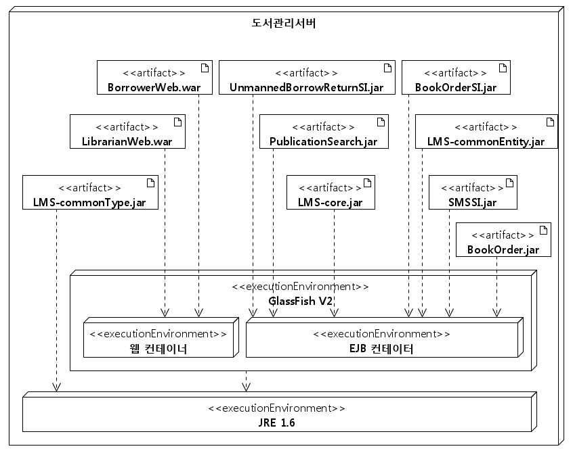
물리적 컴포넌트 배치 모델

Slide 27
응용 아키텍처 설계 – 기본 원칙의 적용

Slide 28
리적 컴포넌트는 요구사항 측면에서 의미 있는 기능 단위
논리적 컴포넌트는 시스템의 요구사항의 일부를 제공하는 정도의 규모를 가져야 한다. 개발자 관점에서 코드의 재사용을 과도하게 고려하여 너무 상세한 기능을 제공하는 모듈은 논리적 컴포넌트라고 간주되기에는 규모가 작다
논리적 컴포넌트 | 제공 인터페이스 | 기능 설명 (관련 유스케이스)
LibrarianWeb | 없음 | 사서를 위한 웹 사용자 인터페이스
BorrowerWeb | 없음 | 대출자를 위한 웹 사용자 인터페이스
PublicationSearchBean | PublicationSearch | 소장자료검색
PublicationMgtBean | PublicationMgt | 도서정보관리, 개별도서관리
UnmannedBorrowReturnSIBean | UnmannedBorrowReturnSI | 자동대출반납기와의 연동
BookBorrowMgtBean | BookBorrowMgt | 도서대출신청, 도서대출
BookReturnMgtBean | BookReturnMgt | 도서반납
UserMgtBean | UserMgt | 사용자관리, 로그인관리
BookOrderMgtBean | BookOrderMgt | 구매희망도서신청, 도서주문관리
BookOrderSIBean | BookOrderSI | 도서주문시스템과의 연동
SMSSIBean | SMSSI | SMS전송시스템과의 연동

Slide 29
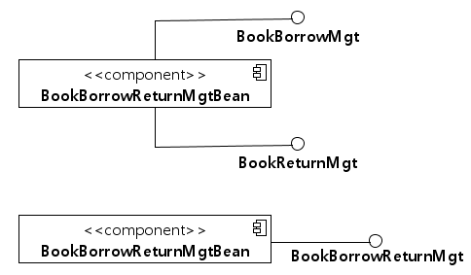
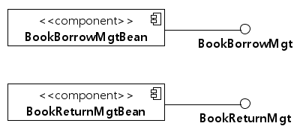
논리적 컴포넌트는 단일 기능을 제공한다
컴포넌트의 이용자 입장에서 볼 때 컴포넌트가 하나의 기능을 제공하는 것으로 인식될 수 있어야 한다

Slide 30
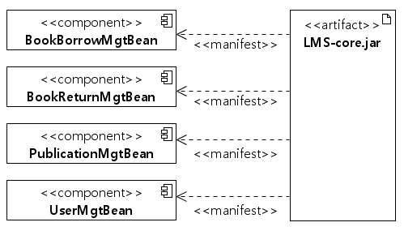
논리적 컴포넌트는 단일 기능을 제공한다
다른 컴포넌트를 통하여 제공되는 여러 기능이 함께 제공되어야 하는 경우에는 하나의 물리적 컴포넌트로서 배치
BookBorrowMgtBean과 BookReturnMgtBean이 하나의 물리적 컴포넌트로서 배포됨

Slide 31
논리적 컴포넌트는 최대한 독립적 이도록 한다
논리적 컴포넌트는 최대한 독립적 이도록 한다.

Slide 32
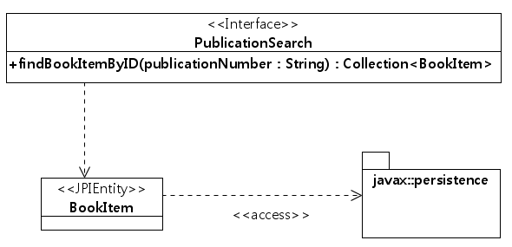
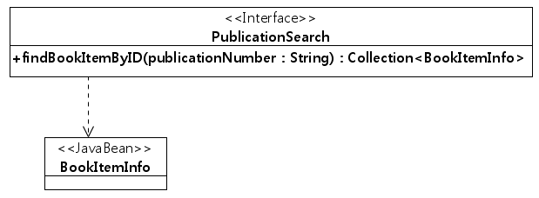
인터페이스의 독립성
연산이 특정 데이터관리 기술에 의존함
<<JPAEntity>>

Slide 33
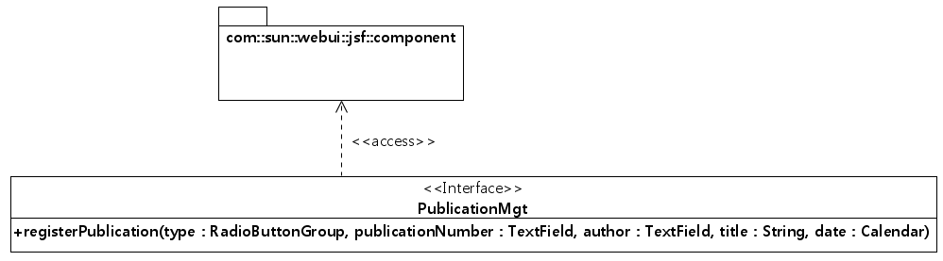
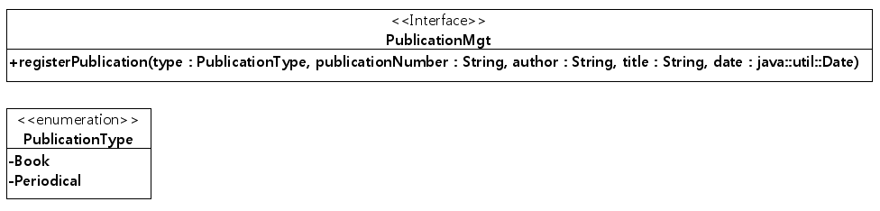
인터페이스의 독립성
연산이 특정 UI 기술에 의존함

Slide 34
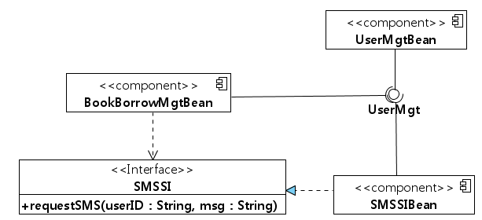
컴포넌트의 낮은 결합도
인터페이스/컴포넌트에 대한 불필요한 의존성 제거
자동대출취소를 사용자(userID)에게 통보함
userID로부터 전화번호를 구함

Slide 35
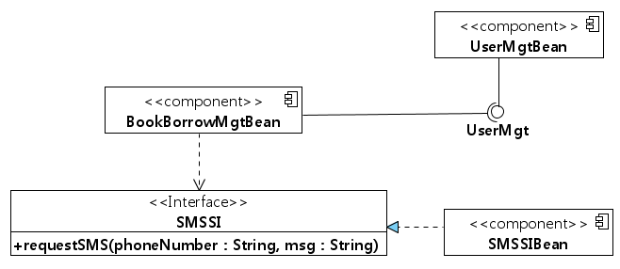
컴포넌트의 낮은 결합도
SMSSIBean에서 UserMgt로의 의존성을 제거함
userID로부터 전화번호를 구함
UserMgt를 이용할 필요 없음
userID대신에 전화번호를 전달함

Slide 36
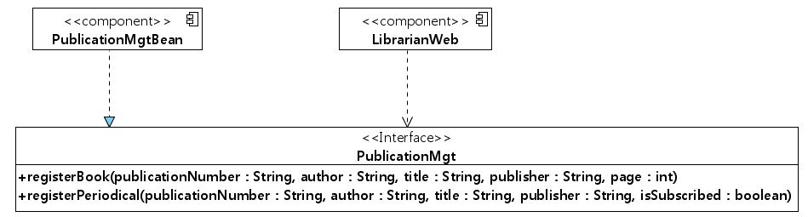
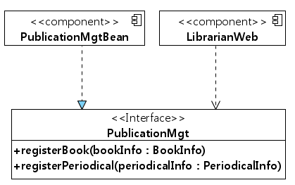
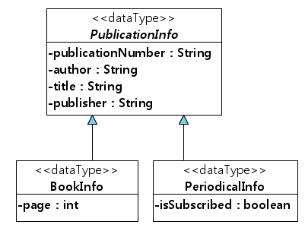
컴포넌트의 낮은 결합도
많은 수의 인자에 의존하는 경우

Slide 37
컴포넌트의 낮은 결합도
밀접한 관련의 인자들을 데이터타입 클래스로 정의

Slide 38
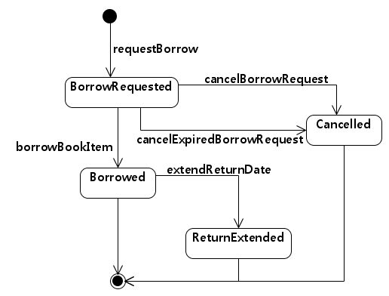
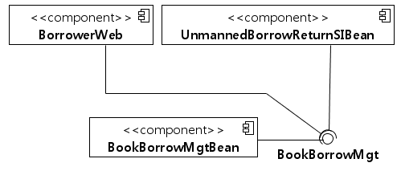
논리적 아키텍처 모델
논리적 컴포넌트는 인터페이스의 규약을 준수한다.

Slide 39
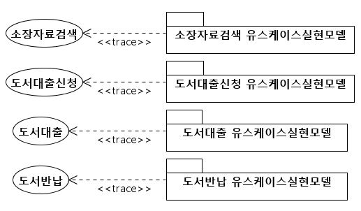
유스케이스 모델과 설계 유스케이스 실현 모델간의 일관성

Slide 40
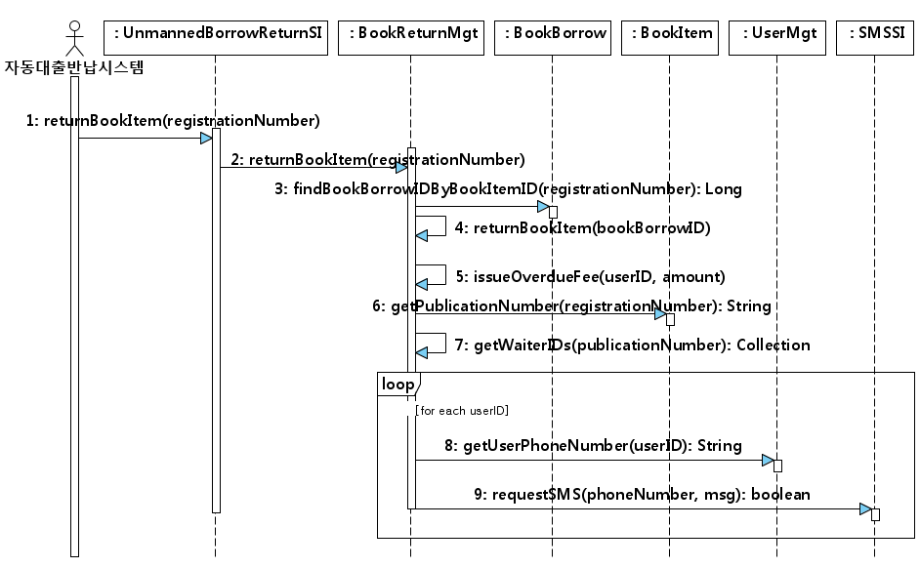
논리적 아키텍처 모델과 설계 유스케이스 실현 모델간의 일관성
예) 도서반납 유스케이스 실현 모델

Slide 41
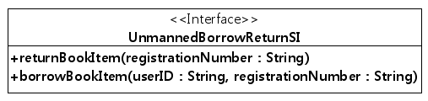
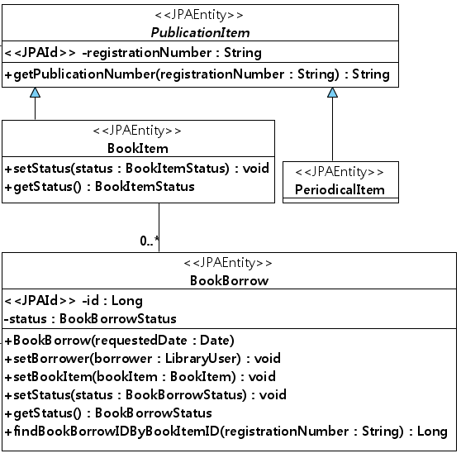
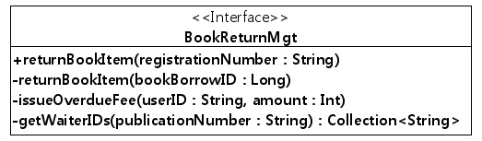
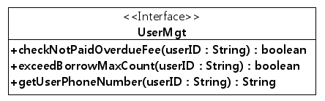

컴포넌트/생명선 일관성 규칙
연산/메시지 일관성 규칙

Slide 42
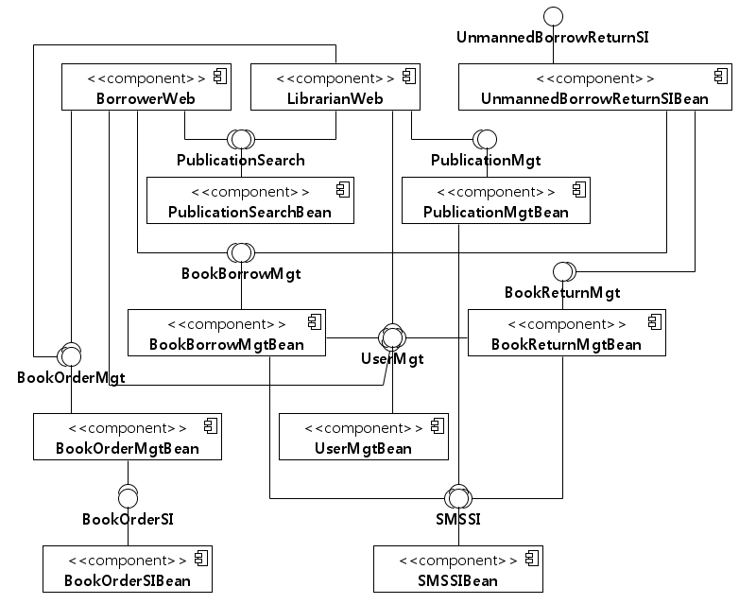
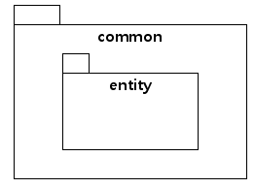
의존관계/메시지 일관성 규칙

Slide 43
물리적 컴포넌트 간의 의존 관계는 포함된 논리적 컴포넌트 간의 관계와 일치해야 한다
BorrowerWeb.war
LibrarianWeb.war
UnmannedBorrowReturnSI.jar
PublicationSearch.jar
LMS-core.jar
BookOrder.jar
BookOrderSI.jar
SMSSI.jar

Slide 44
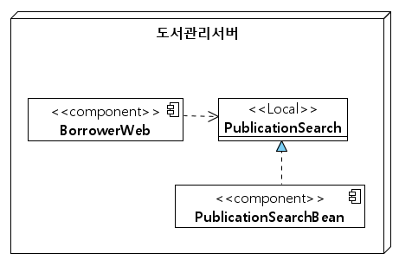
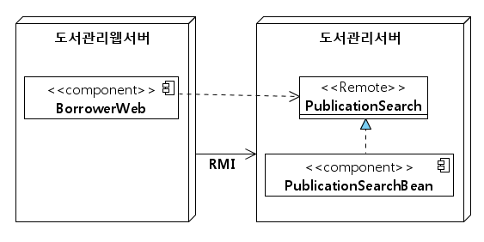
논리적 컴포넌트의 통신 방법은 물리적 컴포넌트의 배치와 일치한다
동일 노드에서 PublicationSearchBean이 이용되는 경우
원격 노드에서 PublicationSearchBean이 이용되는 경우

Slide 45
응용 아키텍처 설계 – 실용 지침의 적용

Slide 46
분석 클래스의 유형 별로 논리적 컴포넌트를 정의한다
UI 컴포넌트
UI 컴포넌트
SI 컴포넌트
비즈니스
컴포넌트
엔티티
컴포넌트
SI
컴포넌트
SI
컴포넌트

Slide 47
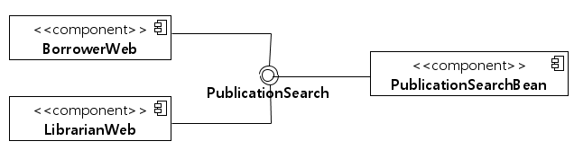
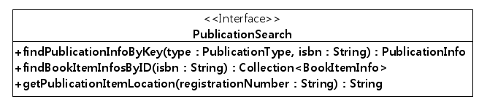
여러 컴포넌트에서 공유되는 데이터 타입은 패키지를 이용하여 조직화를 한다
인터페이스에 언급되는 인자, 반환 값, 예외 클래스는 여러 컴포넌트에서 공유될 수 있도록 패키지를 별도로 정의하는 것이 바람직하다

Slide 48
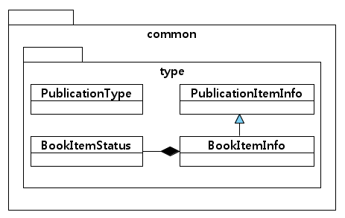
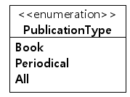
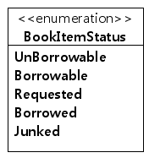
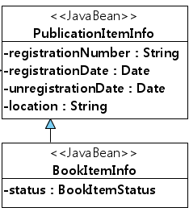
여러 컴포넌트에서 공유되는 데이터 타입은 패키지를 이용하여 조직화를 한다

Slide 49
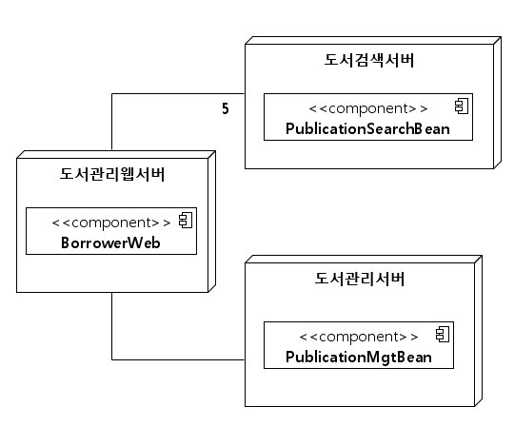
논리적 컴포넌트는 배포/배치를 고려하여 조정될 수 있다.
예) 별도의 물리적 컴포넌트로 배치될 기능은 별도의 논리적 컴포넌트로 설계한다.
높은 성능을 위하여 도서 검색 기능을 여러 노드가 지원함

Slide 50
비기능적 요구사항을 고려하여 물리적 컴포넌트 모델 및 배치 모델을 설계한다
자동대출반납시스템의 변경을 대비하기 위하여 별도의 물리적 컴포넌트로 함
UI 변경을 대비하기 위하여 별도의 물리적 컴포넌트로 함
핵심 기능이므로 하나의 물리적 컴포넌트로 함
빠른 검색을 위하여 별도의 물리적 컴포넌트로 함
핵심 기능이 아니므로 별도의 물리적 컴포넌트로 함
SMS전송시스템의 변경을 대비하기 위하여 별도의 물리적 컴포넌트로 함

Slide 51
컴포넌트 설계

Slide 52
산출물
비즈니스 컴포넌트 설계 모델
인터페이스 실현 모델
물리적 비즈니스 컴포넌트 설계 모델
데이터 컴포넌트 설계 모델
UI 컴포넌트 설계 모델

Slide 53

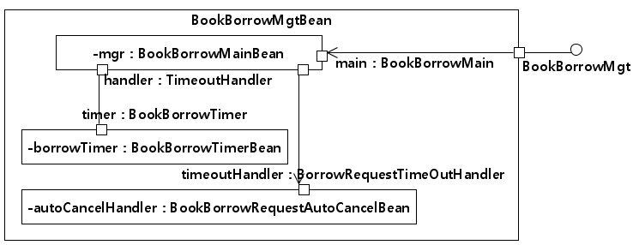
비즈니스 컴포넌트 설계 모델
BookBorrowMgtBean 컴포넌트 설계 모델

Slide 54
BookBorrowTimerBean

Slide 55
BookBorrowRequestAutoCancelBean

Slide 56
BookBorrowMainBean

Slide 57
BookBorrowMgtBean

Slide 58
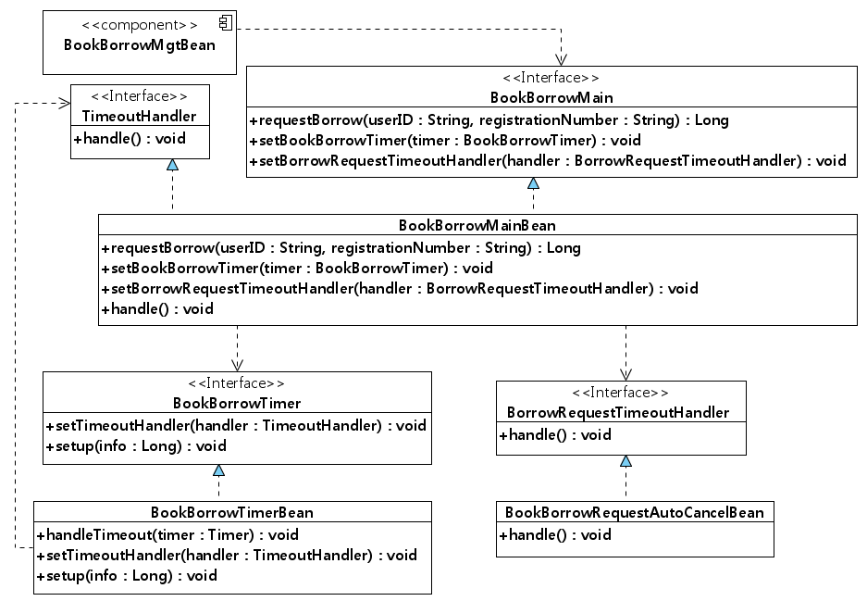
BookBorrowMgtBean의 파트/클래스/인터페이스 간의 관계

Slide 59
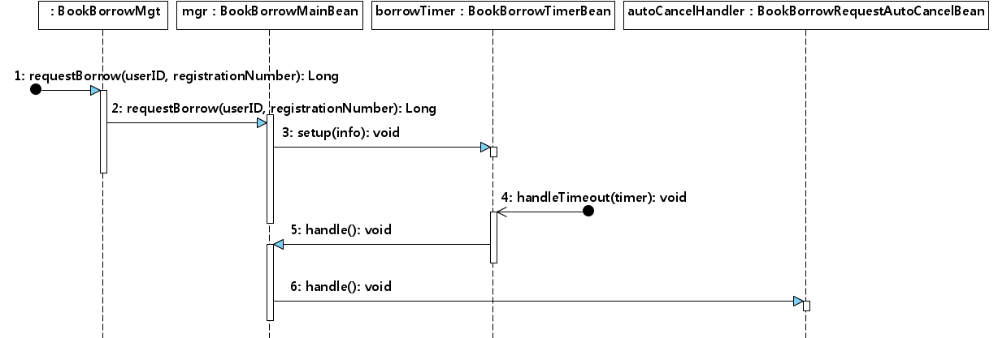
인터페이스 실현 모델
BookBorrowMgt 인터페이스의 requestBorrow() 연산에 대한 실현 모델

Slide 60
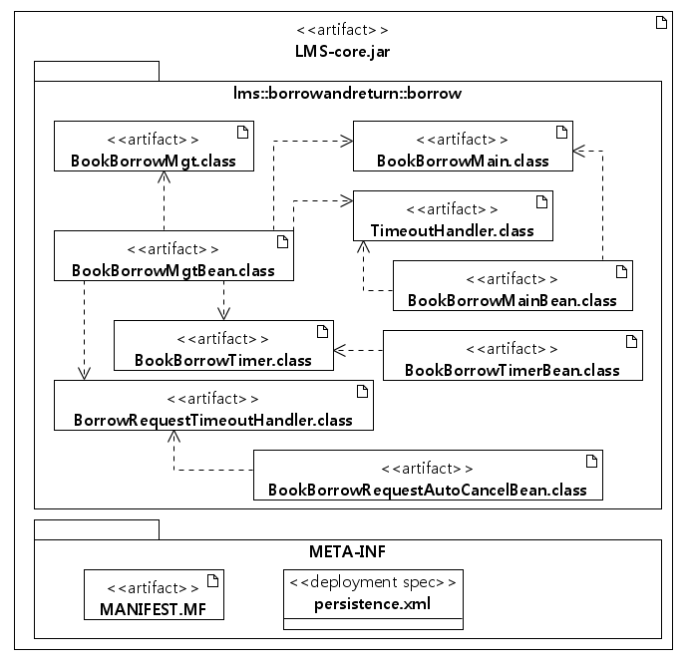
물리적 비즈니스 컴포넌트 설계 모델
BookBorrowMgtBean

Slide 61
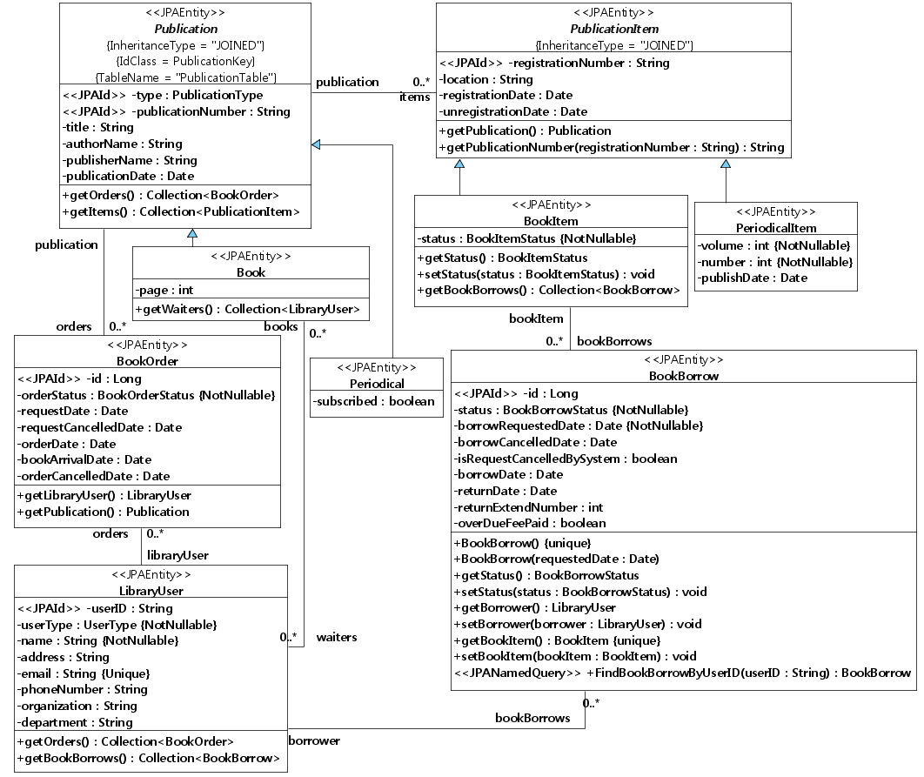
엔티티 컴포넌트 설계 모델

Slide 62

JPAEntity 클래스 설계
상속 구조의 테이블 매핑 방식 지정
복합 고유 키 클래스 지정
테이블 이름 지정

Slide 63

PublicationKey 클래스
public class PublicationKey implements Serializable { private String publicationNumber; private PublicationType type ; public PublicationKey() {} public PublicationKey(PublicationType type, String publicationNumber) { this.type = type ; this.publicationNumber = publicationNumber ; } public int hashCode() { …. } public boolean equals(Object otherOb) { …. } public String getPublicationNumber() { return publicationNumber; } public void setPublicationNumber(String publicationNumber) { this.publicationNumber = publicationNumber; } public PublicationType getType() { return type ; } public void setType(PublicationType type) { this.type = type; } }

Slide 64

속성 설계
속성의 제약 사항 설계
  고유 키
  필수 항목
  고유 값 항목
고유 키
필수 항목
고유 값 항목

Slide 65
속성 설계
LibraryUser.java
1 2 3 4 5 6 7 8 9 10 11 12 13 14 15 16 17 18 | @Entity public class LibraryUser implements Serializable { private String userID ; @Id public String getUserID() { return userID; } public void setUserID(String userID) { this.userID = userID; } private UserType userType ; @Column(nullable=false) public UserType getUserType() { return userType;} public void setUserType(UserType userType) { this.userType = userType;} private String email; @Column(unique=true) public String getEmail() { return email; } public void setEmail(String email) { this.email = email;} …. }

Slide 66

연산 설계
생성자
속성 접근
연관된 클래스 접근
NamedQuery

Slide 67
연산 설계
1 2 3 4 5 6 7 8 9 10 11 12 13 14 15 16 17 18 19 20 21 22 23 24 25 | @Entity @NamedQuery(name="FindBookBorrowByUserID", query="SELECT bb FROM BookBorrow bb WHERE bb.borrower.userID = :userID") public class BookBorrow implements Serializable { public BookBorrow() {} public BookBorrow(Date requestedDate ) { this.status = BookBorrowStatus.Requested ; this.borrowRequestedDate = requestedDate ; } private BookBorrowStatus status ; @Column(nullable=false) public BookBorrowStatus getStatus() { return status; } public void setStatus(BookBorrowStatus status) { this.status = status; } private LibraryUser borrower ; @ManyToOne public LibraryUser getBorrower() { return borrower; } public void setBorrower(LibraryUser borrower) { this.borrower = borrower; } private BookItem bookItem ; @ManyToOne public BookItem getBookItem() { return bookItem; } public void setBookItem(BookItem bookItem) { this.bookItem = bookItem;} …. }

Slide 68

UI 컴포넌트 설계
웹페이지간의 전환 - 도서 검색과 대출신청

Slide 69


도서 검색 화면 설계

Slide 70


단행본 상세 조회 화면 설계

Slide 71


로그인 화면 설계

Slide 72


대출신청 화면 설계

Slide 73
컴포넌트 설계 - 기본 원칙의 적용

Slide 74

컴포넌트의 구성 요소는 약속된 인터페이스의 기능을 실현
예) BookBorrowMgt 인터페이스의 requestBorrow() 연산에 대한 실현 모델
인터페이스 연산에 기술된 후행 조건을 컴포넌트를 만족시켜야 한다

Slide 75
BookBorrowMgtBean
1 2 3 4 5 6 7 8 9 10 11 12 13 | public class BookBorrowMgtBean implements BookBorrowMgt { public Long requestBorrow(String userID, String bookItemID) { int noOfRequest = // userID 사용자의 대출신청 도서수 Long bookBorrowID = main.requestBorrow(userID, bookItemID) ; int newNoOfRequest = // userID 사용자의 대출신청 도서수 assert newNoOfRequest == noOfRequest + 1 ; BookItemStatus status = // bookItemID 개별 도서의 상태 assert status == BookItemStatus.Requested ; return bookBorrowID ; } …. }

Slide 76
컴포넌트의 구성 요소는 높은 응집도를 가져야 한다
컴포넌트를 구성하는 각 파트는 약속된 제공인터페이스의 기능을 실현하기 위하여 밀접한 상호 작용을 보여야 한다
컴포넌트의 응집도가 낮다면 응집도가 높은 여러 개의 컴포넌트로 분할하는 것을 고려하도록 한다
mgr: BookBorrowMainBean
borrowTimer : BookBorrowTimerBean
autoCancelHandler : BookBorrowRequestAutoCancelBean
requestBorrow
cancelBorrowRequest
borrowBookItem

